Slide 1

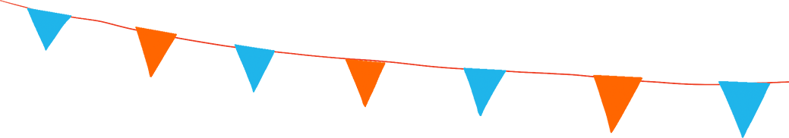




Thứ… ngày… tháng… năm…
TIẾNG VIỆT
Chủ điểm: Những búp măng non
Bài 2 – Tiết 1
Triển lãm thiếu nhi với 5 điều Bác Hồ dạy

Slide 2



Đọc đúng, rõ ràng văn bản thông tin Rô-bốt ở quanh ta.
Biết nghỉ hơi ở chỗ có dấu câu.
Hiểu được những thông tin quan trọng được nêu trong VB: sự xuất hiện lần đầu tiên của rô-bốt, vai trò của rô-bốt trong cuộc sống, tương lai của rô-bốt,...

Slide 3

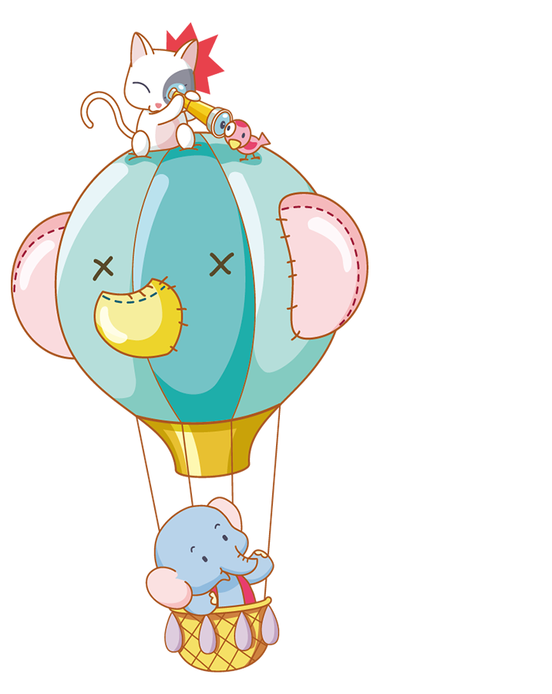




Slide 4
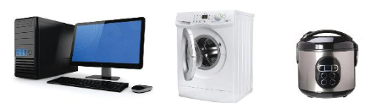


Cùng bạn trao đổi về công dụng của các đồ vật dưới đây:

Slide 5


Slide 6









Đọc mẫu
TAY DÒ
TAI NGHE
MẮT DÕI

Slide 7

RÔ-BỐT Ở QUANH TA
Năm 1920, rô-bốt xuất hiện lần đầu tiên trong vai nhân vật của một vở kịch viễn tưởng. Đó là nhân vật người máy, biết làm theo mệnh lệnh của con người. “Tuyệt quá! Nếu giao hết việc nặng nhọc, nguy hiểm cho rô-bốt thì chúng ta nhàn nhã bao nhiêu!”. Ai xem kịch cũng nghĩ thế. Rồi người ta bắt đầu nghiên cứu, chế tạo rô-bốt thật, thường có hình dạng như người, làm việc chẳng biết mệt mỏi, chẳng sợ nguy hiểm. Giờ đây, rô-bốt đã có thể di chuyển vật nặng, có thể chữa cháy, cứu nạn, thăm dò vũ trụ, khám phá đại dương,...
Rô-bốt còn được tạo ra để giúp chúng ta những việc thường ngày: rửa bát, quét nhà, bán hàng,... Dự báo, không bao lâu nữa, rô-bốt sẽ được sử dụng rộng rãi trong đời sống.
(Theo Ngọc Thủy)

Slide 8
LUYỆN ĐỌC TỪ KHÓ
01
rô-bốt
kịch
viễn tưởng
02
di chuyển
03
04
quét nhà

Slide 9
LUYỆN ĐỌC CÂU DÀI
Rồi/ người ta bắt đầu nghiên cứu,/ chế tạo rô-bốt thật,/ thường có hình dạng như người,/ làm việc chẳng biết mệt mỏi,/ chẳng sợ hiểm nguy.//

Slide 10
RÔ-BỐT Ở QUANH TA
Năm 1920, rô-bốt xuất hiện lần đầu tiên trong vai nhân vật của một vở kịch viễn tưởng. Đó là nhân vật người máy, biết làm theo mệnh lệnh của con người. “Tuyệt quá! Nếu giao hết việc nặng nhọc, nguy hiểm cho rô-bốt thì chúng ta nhàn nhã bao nhiêu!”. Ai xem kịch cũng nghĩ thế. Rồi người ta bắt đầu nghiên cứu, chế tạo rô-bốt thật, thường có hình dạng như người, làm việc chẳng biết mệt mỏi, chẳng sợ nguy hiểm. Giờ đây, rô-bốt đã có thể di chuyển vật nặng, có thể chữa cháy, cứu nạn, thăm dò vũ trụ, khám phá đại dương,...
Rô-bốt còn được tạo ra để giúp chúng ta những việc thường ngày: rửa bát, quét nhà, bán hàng,... Dự báo, không bao lâu nữa, rô-bốt sẽ được sử dụng rộng rãi trong đời sống.
(Theo Ngọc Thủy)
1
2
Cùng chia đoạn

Slide 11



Luyện đọc theo nhóm

Slide 12
RÔ-BỐT Ở QUANH TA
Năm 1920, rô-bốt xuất hiện lần đầu tiên trong vai nhân vật của một vở kịch viễn tưởng. Đó là nhân vật người máy, biết làm theo mệnh lệnh của con người. “Tuyệt quá! Nếu giao hết việc nặng nhọc, nguy hiểm cho rô-bốt thì chúng ta nhàn nhã bao nhiêu!”. Ai xem kịch cũng nghĩ thế. Rồi người ta bắt đầu nghiên cứu, chế tạo rô-bốt thật, thường có hình dạng như người, làm việc chẳng biết mệt mỏi, chẳng sợ nguy hiểm. Giờ đây, rô-bốt đã có thể di chuyển vật nặng, có thể chữa cháy, cứu nạn, thăm dò vũ trụ, khám phá đại dương,...
Rô-bốt còn được tạo ra để giúp chúng ta những việc thường ngày: rửa bát, quét nhà, bán hàng,... Dự báo, không bao lâu nữa, rô-bốt sẽ được sử dụng rộng rãi trong đời sống.
(Theo Ngọc Thủy)
1
2

Slide 13

Luyện đọc toàn bài
Tiêu chí đánh giá
1
Đọc đúng
2
Đọc to, rõ
3
Ngắt nghỉ đúng chỗ

Slide 14
RÔ-BỐT Ở QUANH TA
Năm 1920, rô-bốt xuất hiện lần đầu tiên trong vai nhân vật của một vở kịch viễn tưởng. Đó là nhân vật người máy, biết làm theo mệnh lệnh của con người. “Tuyệt quá! Nếu giao hết việc nặng nhọc, nguy hiểm cho rô-bốt thì chúng ta nhàn nhã bao nhiêu!”. Ai xem kịch cũng nghĩ thế. Rồi người ta bắt đầu nghiên cứu, chế tạo rô-bốt thật, thường có hình dạng như người, làm việc chẳng biết mệt mỏi, chẳng sợ nguy hiểm. Giờ đây, rô-bốt đã có thể di chuyển vật nặng, có thể chữa cháy, cứu nạn, thăm dò vũ trụ, khám phá đại dương,...
Rô-bốt còn được tạo ra để giúp chúng ta những việc thường ngày: rửa bát, quét nhà, bán hàng,... Dự báo, không bao lâu nữa, rô-bốt sẽ được sử dụng rộng rãi trong đời sống.
(Theo Ngọc Thủy)

Slide 15


Slide 16
GIẢI NGHĨA TỪ KHÓ
Viễn tưởng
Cứu nạn
tưởng tượng về những điều có trong tương lai xa xôi.
cứu người bị nạn thoát khỏi nguy hiểm.
Vũ trụ
Dự báo
khoảng không gian mênh mông chứa các thiên hà.
báo trước những điều có nhiều khả năng sẽ xảy ra.

Slide 17

CÙNG TÌM HIỂU
1. Nhân vật người máy (rô-bốt) xuất hiện lần đầu tiên khi nào?
2. Sự xuất hiện của rô-bốt trong vở kịch đem đến những thay đổi gì trong suy nghĩ và hành động của con người?
3. Bài đọc cho biết rô-bốt được con người chế tạo đã có khả năng làm những việc gì?
4. Theo em, vì sao không bao lâu nữa, rô-bốt sẽ được sử dụng rộng rãi trong đời sống?
5. Em mong muốn có một con rô-bốt như thế nào cho riêng mình?

Slide 18


THẢO LUẬN NHÓM ĐÔI
Đọc kỹ câu hỏi và trả lời từng câu

Slide 19
CÙNG TÌM HIỂU
1. Nhân vật người máy (rô-bốt) xuất hiện lần đầu tiên khi nào?
1
Nhân vật người máy (rô-bốt) xuất hiện lần đầu tiên vào năm 1920.

Slide 20
CÙNG TÌM HIỂU
2. Sự xuất hiện của rô-bốt trong vở kịch đem đến những thay đổi gì trong suy nghĩ và hành động của con người?
2
Sự xuất hiện của rô-bốt khiến con người nghĩ tới việc giao hết việc nặng nhọc, nguy hiểm cho rô-bốt; bắt đầu nghiên cứu, chế tạo rô-bốt thật, thường có hình dạng như người, làm việc chẳng biết mệt mỏi, chẳng sợ hiểm nguy.

Slide 21
CÙNG TÌM HIỂU
3. Bài đọc cho biết rô-bốt được con người chế tạo đã có khả năng làm những việc gì?
3
Bài đọc cho biết được con người chế tạo đã có khả năng di chuyển vật nặng, có thể chữa cháy, cứu nạn, thăm dò vũ trụ, khám phá đại dương.

Slide 22
CÙNG TÌM HIỂU
4. Theo em, vì sao không bao lâu nữa, rô-bốt sẽ được sử dụng rộng rãi trong đời sống?
4
Không bao lâu nữa, rô-bốt sẽ được sử dụng rộng rãi trong đời sống vì cùng với sự phát triển của khoa học kĩ thuật và công nghệ con người có thể chế tạo nhiều loại rô-bốt khác nhau. Rô-bốt có khả năng thay thế con người trong mọi việc, nhất là những việc thường ngày.)

Slide 23
CÙNG TÌM HIỂU
5. Em mong muốn có một con rô-bốt như thế nào cho riêng mình?
4
Em tự liên hệ bản thân và nói lên suy nghĩ của mình.

Slide 24


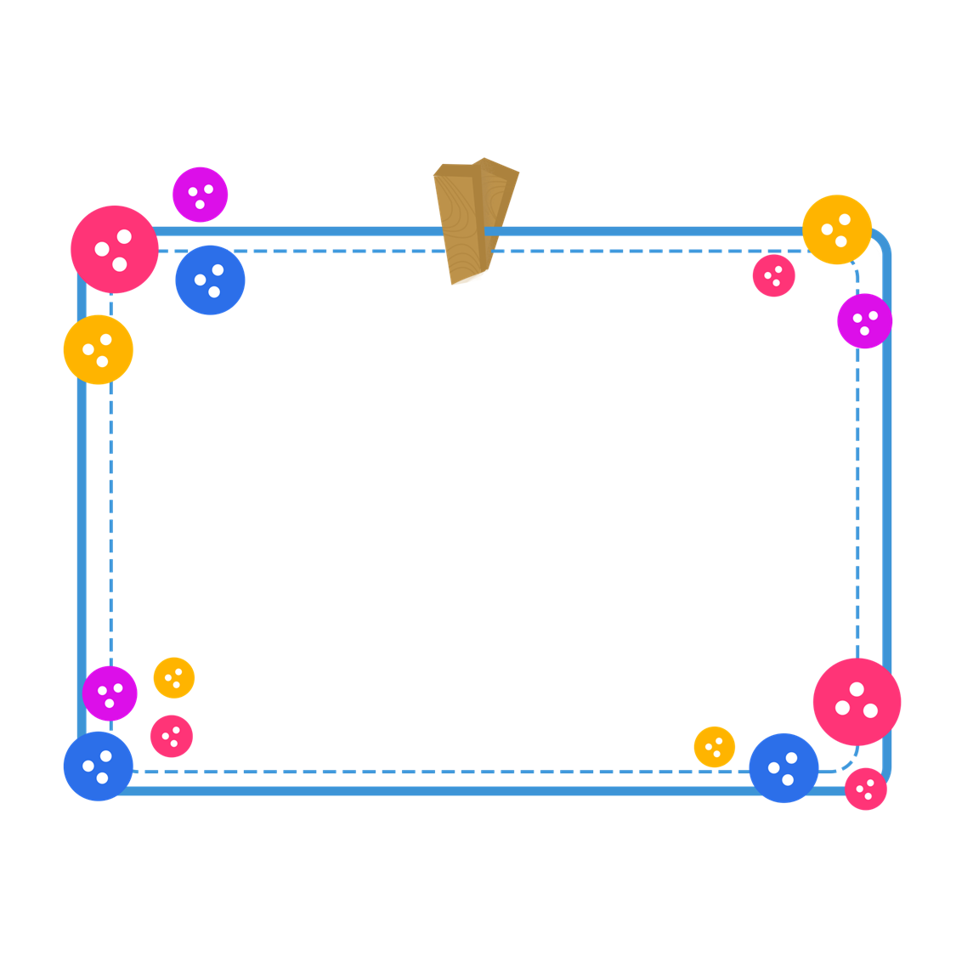

Bài đọc cho biết những thông tin về sự xuất hiện lần đầu tiên của rô-bốt, vai trò của rô-bốt trong cuộc sống, tương lai của rô-bốt,…

Slide 25


Slide 26

Xác định giọng đọc của bài
Giọng đọc toàn bài rõ ràng, rành mạch.
Đọc diễn cảm, nhấn giọng ở những từ ngữ giàu sức gợi tả, gợi cảm.

Slide 27
RÔ-BỐT Ở QUANH TA
Năm 1920, rô-bốt xuất hiện lần đầu tiên trong vai nhân vật của một vở kịch viễn tưởng. Đó là nhân vật người máy, biết làm theo mệnh lệnh của con người. “Tuyệt quá! Nếu giao hết việc nặng nhọc, nguy hiểm cho rô-bốt thì chúng ta nhàn nhã bao nhiêu!”. Ai xem kịch cũng nghĩ thế. Rồi người ta bắt đầu nghiên cứu, chế tạo rô-bốt thật, thường có hình dạng như người, làm việc chẳng biết mệt mỏi, chẳng sợ nguy hiểm. Giờ đây, rô-bốt đã có thể di chuyển vật nặng, có thể chữa cháy, cứu nạn, thăm dò vũ trụ, khám phá đại dương,...
Rô-bốt còn được tạo ra để giúp chúng ta những việc thường ngày: rửa bát, quét nhà, bán hàng,... Dự báo, không bao lâu nữa, rô-bốt sẽ được sử dụng rộng rãi trong đời sống.
(Theo Ngọc Thủy)

Slide 28


